Slide 1
漂着ゴミ回収ネットワークの取組の紹介
資料３別紙
〇 取組概要
宮古市の市民グループが中心となり、シーカヤックならではの環
境活動としてアクセスが困難な浜に打ち上げられた漂着ごみを回収
する活動を年間を通して継続的に実施。
県民一人ひとりが海洋ごみ問題に関心を持ち、主体的に参加でき
る仕組みづくりの一環として、浜を訪れた人も散策中に拾ったごみ
を入れられる漂着ごみ回収袋を試験的に宮古市内の各海岸に設置。
いっぱいまで貯まった網袋は、漂着物回収ネットワークが巡回して
回収している。

Slide 2
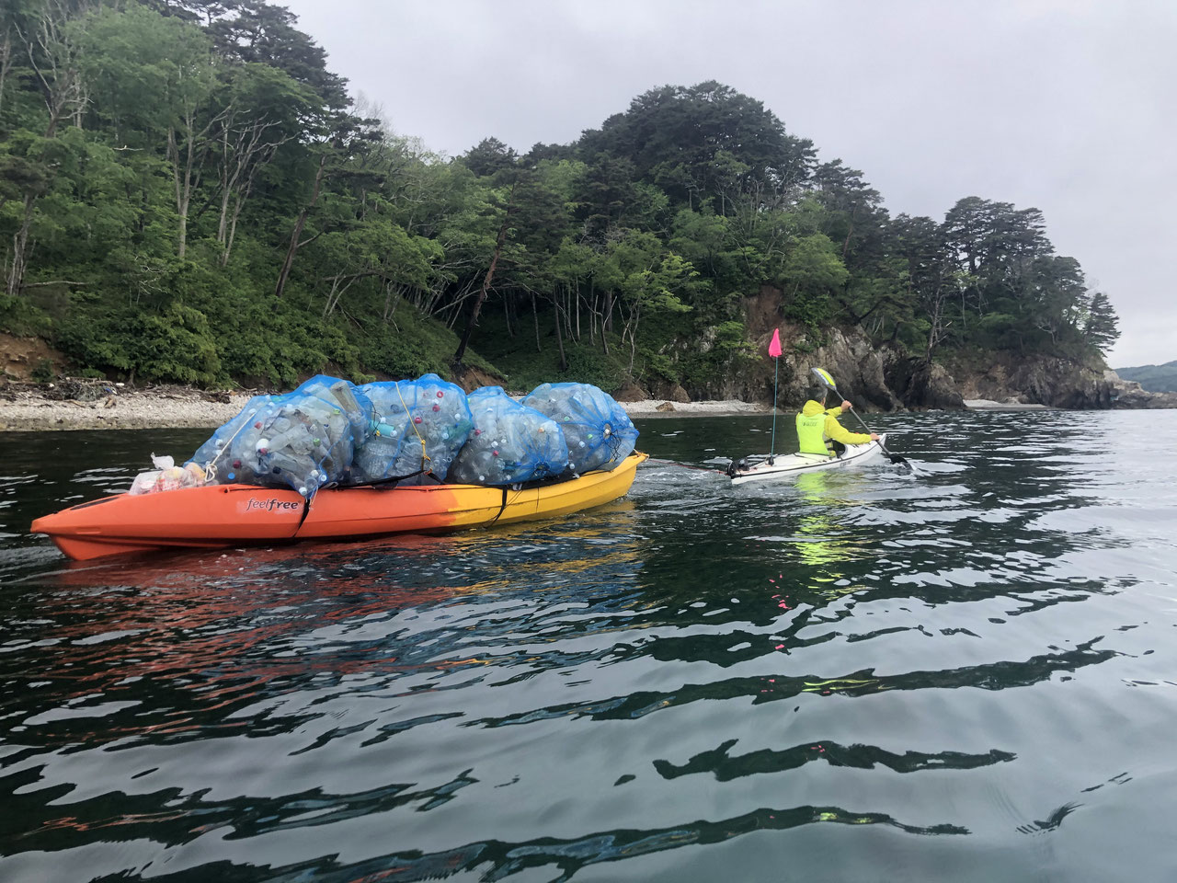

Slide 3
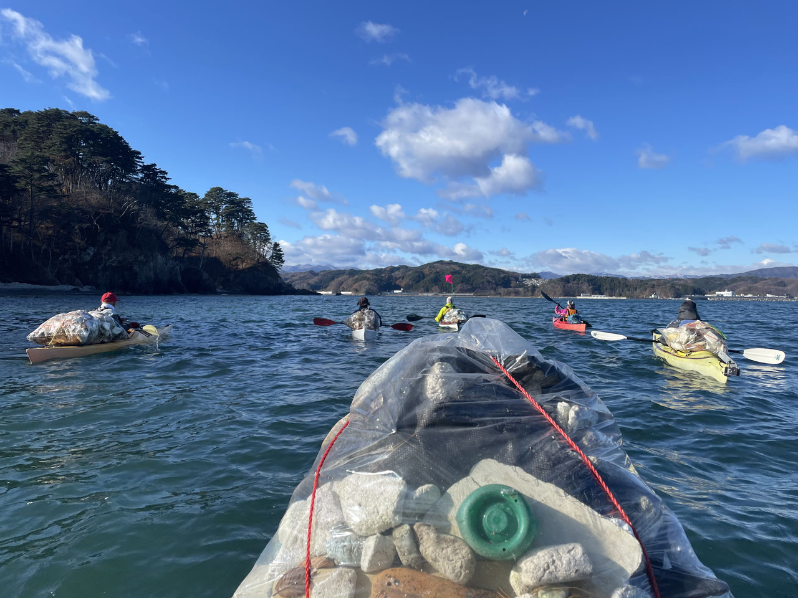

Slide 4
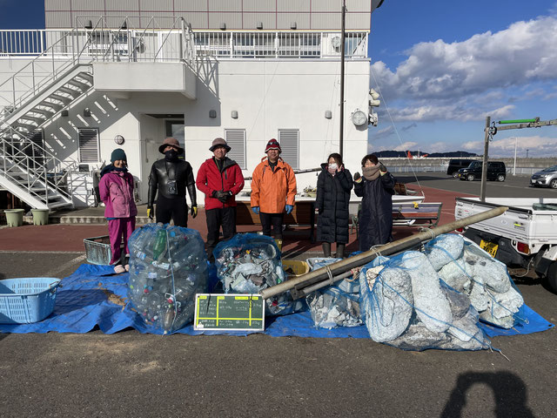
太田の浜（仮袋と当日回収分） ２０２４．１／１３
◉漁業由来
＜プラ＞22.1Kg ＜不燃＞なし
・ロープ4.1Kg／玉2.3Kg(2個)／発泡スチロール13.3
◉生活由来
＜プラ＞27.4Kg＜不燃＞7.4Kg
・発泡スチロール2.8Kg
・ペットボトル10.5Kg／フタあり220・なし30・フタのみ11
・缶2.6Kg／瓶2.0Kg／金物2.8
◉事業由来
＜可燃＞8.4Kg ＜不燃＞0.7Kg

Slide 5
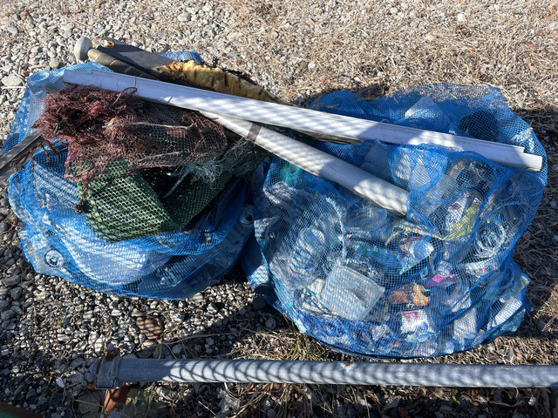
赤前 ２０２４．１／２７
1m×1.2m1.5袋
業者に持ち去られてしまい未計量

Slide 6
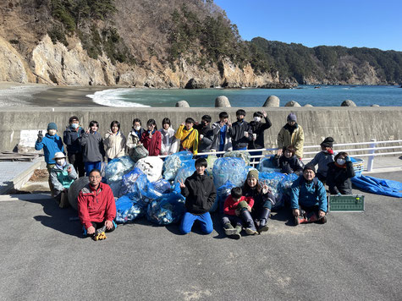
千鶏 ２０２４．２／１７
◉漁業由来
＜プラ＞83.8Kg ＜不燃＞4.3Kg
・玉18.7Kg(4個)／発泡スチロール20.4Kg
◉生活由来
＜プラ＞54.5Kg＜不燃＞7.2Kg
・発泡スチロール7.8Kg
・ペットボトル19.3Kg／フタあり517・なし250・フタのみ18
・缶3.9Kg／金物3.3
◉事業由来
＜可燃＞?Kg ＜不燃＞?Kg

Slide 7
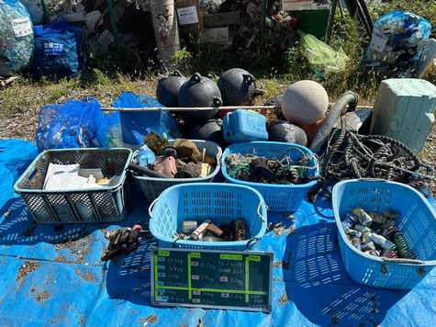
白浜N２浜 ２０２４．２／２４
◉漁業由来
＜プラ＞56.8Kg ＜金属＞0.3Kg
・ロープ9.4Kg／発泡スチロール0.2Kg／玉15個35Kg／12.2Kg
◉生活由来
＜プラ＞9.7Kg ＜金属＞2.7Kg ＜硝子＞0.6Kg
・発泡スチロール0.5Kg／他6.2Kg
・ペットボトル3.0Kg／フタあり58・なし16・フタのみ4 ＊国外2
・缶0.5Kg／瓶0.6Kg／金属2.2Kg
◉事業由来
＜可燃＞0Kg ＜金属＞0Kg

Slide 8
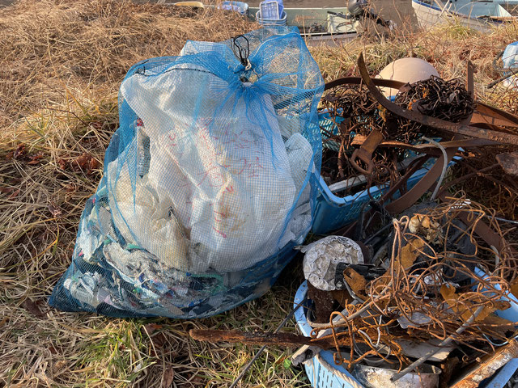
カマヤ ２０２４．１２／２〜２０２４．３／１２
◉漁業由来
＜プラ＞Kg ＜不燃＞Kg
・ロープKg／発砲スチロールKg／玉Kg
◉生活由来
＜プラ＞Kg＜不燃＞Kg
・発泡スチロールKg
・ペットボトル?Kg／フタあり・なし・フタのみ
・金物Kg
◉事業由来
＜可燃＞Kg ＜不燃＞Kg

Slide 9
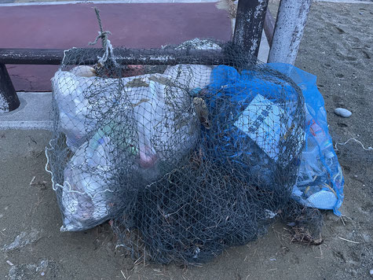
小湊 ２０２３．１２／２〜２０２４．３／１２
◉漁業由来
＜プラ＞22.5Kg ＜不燃＞12Kg
・ロープ9.1Kg／／玉2個5.6Kg
◉生活由来
＜プラ＞19.4Kg＜不燃＞3.4Kg
・ペットボトル9.4Kg／フタあり76・なし62・フタのみ81
・金物6.2Kg
◉事業由来
＜可燃＞14.7Kg ＜不燃＞0Kg

Slide 10
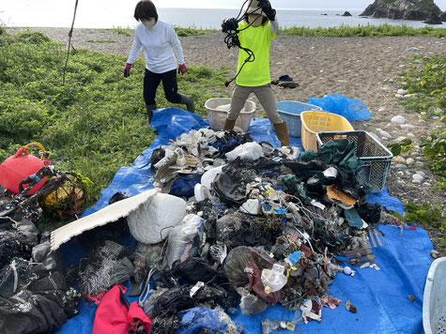
松月 ２０２３．１２／２３〜２０２４．６／９
◉漁業由来
＜プラ＞126.4Kg ＜不燃＞3.4Kg
・土嚢袋78Kg／玉24Kg(5個)
◉生活由来
＜プラ＞32.5Kg＜不燃＞6.1Kg
・発泡スチロール1.8Kg
・ペットボトル6Kg／フタあり53・なし26・フタのみ5
・缶2.3Kg／金物3.4Kg
◉事業由来
＜可燃＞5.4Kg ＜不燃＞0Kg

Slide 11
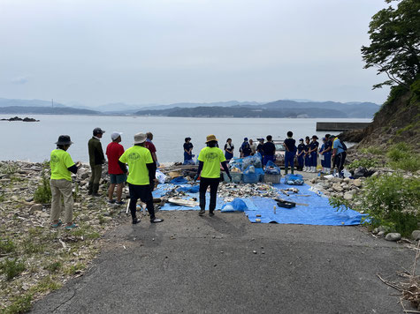
追切 ２０２４．６／９
◉漁業由来
＜プラ＞152.0Kg ＜不燃＞21.7Kg
・ロープ50.2Kg／発砲スチロール9.7Kg／網19.3Kg／玉65.2Kg
・金属21.7Kg
◉生活由来
＜プラ＞108.8Kg＜不燃＞33.0Kg
・発泡スチロール5.7Kg
・ペットボトル6Kg／フタあり333・なし294・フタのみ39
・瓶4.1Kg／缶5.6Kg／金物23.3Kg
◉事業由来
＜可燃＞34.4Kg ＜不燃＞0Kg
・タイヤ27.3Kg

Slide 12
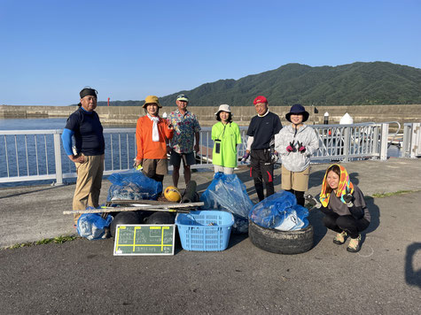
金浜N1 ２０２４．６／２９
◉漁業由来
＜プラ＞15.2Kg ＜不燃＞21.7Kg
・ロープ41.0Kg／発砲スチロール1.3Kg／玉11.1Kg
◉生活由来
＜プラ＞41.2Kg＜不燃＞6.2Kg
・発泡スチロール0.5Kg
・ペットボトル?Kg／フタあり7・なし2・フタのみ1
・金物6.2Kg
◉事業由来
＜可燃＞0Kg ＜不燃＞0Kg

Slide 13
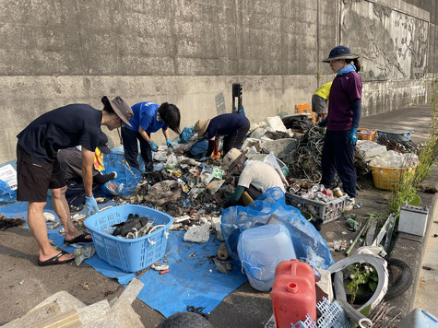
堀内 ２０２４．７／１３
◉漁業由来
＜プラ＞173.4Kg ＜金属＞9.7Kg
・ロープ78.7Kg／網29.9Kg／発砲スチロール6.0Kg／玉15個41.5Kg
◉生活由来
＜プラ＞33.2Kg＜不燃＞13.0Kg
・発泡スチロール1.0Kg
・ペットボトル5.0Kg／フタ142・なし23・フタ16
・金属3.5Kg（缶2.5Kg）／ガラス5.5Kg
◉事業由来
＜プラ＞18.8Kg ＜金属＞17.7g

Slide 14
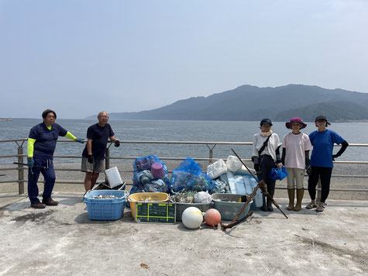
藤の川 ２０２３．１２／２３〜２０２４．７／１５
◉漁業由来
＜プラ＞10.4Kg ＜金属＞15.2Kg
・ロープ6.0Kg／発砲スチロール0.7Kg／玉2個2.2Kg
・錨15.2Kg
◉生活由来
＜プラ＞24.5Kg＜金属＞8.3Kg
・発泡スチロール1.5Kg
・ペットボトル2.5Kg／フタあり67・なし22・フタのみ47
・金属8.3Kg（缶1,2Kg）／瓶2.3Kg／ガラスと陶器の欠片80.4Kg
◉事業由来
＜可燃＞1.3Kg ＜金属＞0Kg

Slide 15
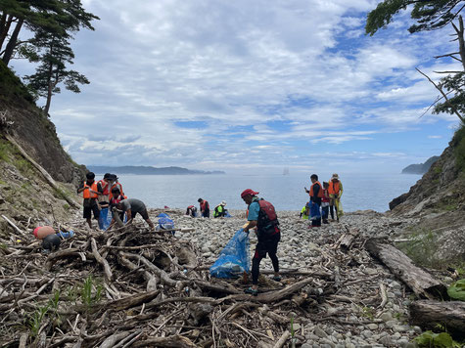
白浜N1 ２０２３．８／５〜２０２４．７／１５
◉漁業由来
＜プラ＞56.7Kg ＜金属＞0Kg
・ロープ2,6Kg／発砲スチロール1.3Kg／玉9個42.1Kg
◉生活由来
＜プラ＞12.7Kg ＜金属＞2.7Kg ＜硝子＞1.7Kg
・発泡スチロール1.6Kg
・ペットボトル5.7Kg／フタあり73・なし18・フタのみ9
・缶0.9Kg／瓶1.7Kg
◉事業由来
＜可燃＞1.1Kg ＜金属＞0Kg

Slide 16
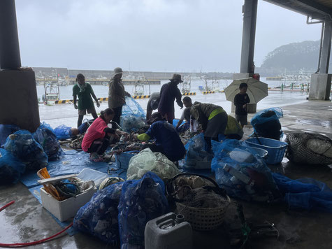
ヨシガスリとアミアゲバ＠重茂 ２０２４．７／２７
◉漁業由来
＜プラ＞375.6Kg ＜金属＞13.1Kg
・ロープ191.6Kg／発砲スチロール15.7Kg／玉8個20.8Kg
◉生活由来
＜プラ＞61.4Kg ＜金属＞12.3Kg ＜硝子＞1.8Kg
・発泡スチロール7.7Kg
・ペットボトル22.7Kg／フタあり289・なし68・フタのみ152
・缶9.5Kg／瓶1.8Kg／金属2.8Kg
◉事業由来
＜可燃＞34.5Kg ＜金属＞0Kg

Slide 17
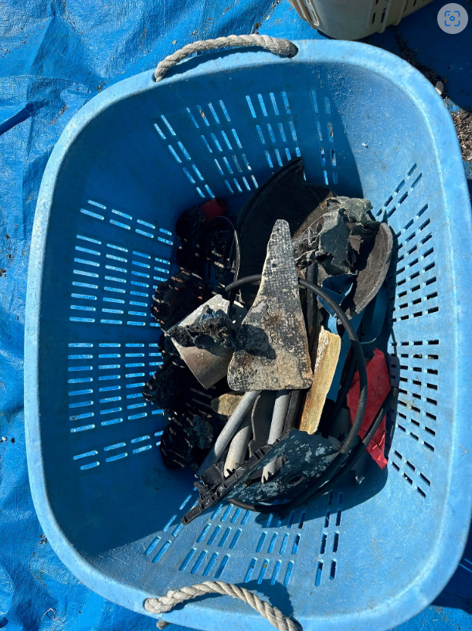
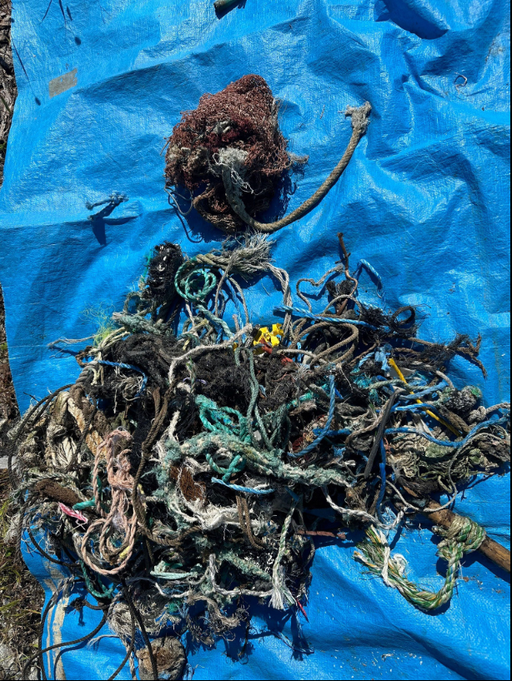
樫内浜 ２０２４．２／１８〜８／９
◉漁業由来
＜プラ＞15.2Kg ＜金属＞2.1Kg ＜綿＞0.5Kg
・ロープ5.2Kg・玉0.25個0.7Kg／発泡スチロール0.1Kg／土嚢袋4.9Kg／他4.3Kg
・軍手8個0.5Kg
◉生活由来
＜プラ＞6.4Kg ＜金属＞1.3Kg ＜硝子＞0.9Kg
・発泡スチロール0.2Kg／他3.6Kg
・ペットボトル0.8Kg／フタあり16・なし17・フタのみ18
・缶0.4Kg／瓶0.9Kg／金属0.1Kg
◉事業由来
＜可燃＞0Kg ＜金属＞0Kg

Slide 18
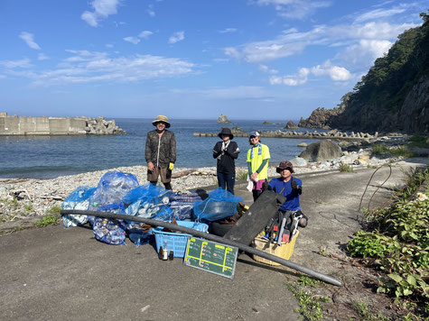
摂待 ２０２４．８／２４
◉漁業由来
＜プラ＞66.6Kg ＜金属＞0Kg
・ロープ25.7Kg／発砲スチロール18.7Kg／玉2個3.5Kg／他18.7Kg
◉生活由来
＜プラ＞41.7Kg ＜金属＞15.4Kg ＜硝子＞2.9Kg
・発泡スチロール7.6Kg／他18.5Kg
・ペットボトル15.6Kg／フタあり170・なし24・フタのみ13
・缶9.1Kg／瓶2.9Kg／金属6.3Kg
◉事業由来
＜可燃＞20.8Kg ＜金属＞20.6Kg
＊タイヤ86Kg

Slide 19
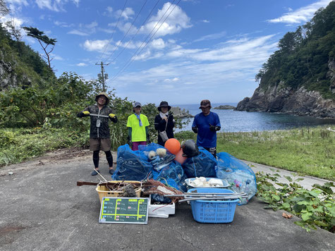
水沢 ２０２４．８／２４
◉漁業由来
＜プラ＞50Kg ＜金属＞0Kg
・ロープ31Kg／発砲スチロール0Kg／玉3個5.2Kg／他13.8Kg
◉生活由来
＜プラ＞13.3Kg ＜金属＞2.8Kg ＜硝子＞0.6Kg
・発泡スチロール1.2Kg／ほか8.5Kg
・ペットボトル3.6Kg／フタあり72・なし44・フタのみ7
・缶0.8Kg／瓶0.6Kg／金属2.0Kg
◉事業由来
＜可燃＞17.8Kg ＜金属＞13Kg
・フレコンバック8,2Kg

Slide 20
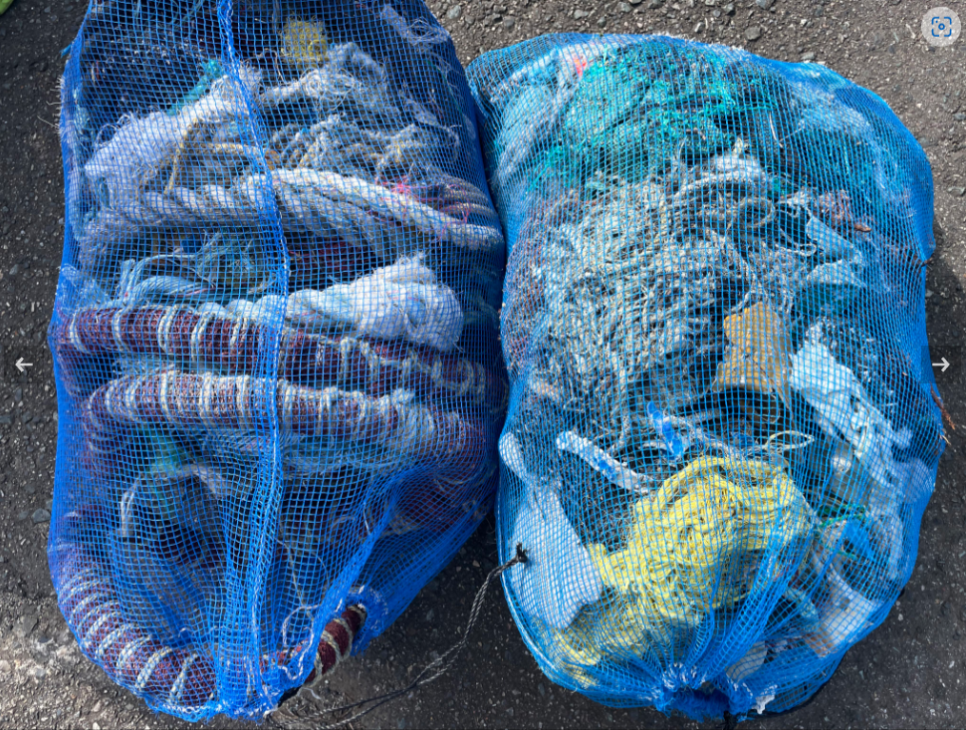
にどい浜 ２０２４．８／２４
◉漁業由来
＜プラ＞38.6Kg ＜金属＞1.4Kg
・ロープ10Kg／他18.6Kg
◉生活由来
＜プラ＞24.1Kg ＜金属＞0.8Kg ＜硝子＞0.5Kg
・発泡スチロール1.9Kg／他14.5Kg
・ペットボトル7.7Kg／フタあり138・なし28・フタのみ52
・缶0.8Kg／瓶0.5Kg／金属0Kg
◉事業由来
＜可燃＞53.7Kg ＜金属＞12.9Kg
＊タイヤ30.1Kg

Slide 21
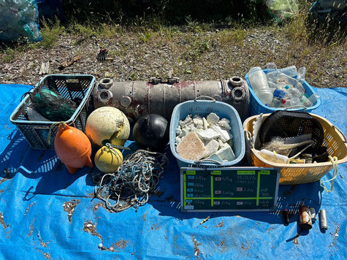
白浜N1浜 ２０２４．８／２９
◉漁業由来
＜プラ＞8.8Kg ＜金属＞26Kg
・ロープ0.8Kg／発泡スチロール0.6Kg／玉4個5.9Kg／他1.5Kg
◉生活由来
＜プラ＞5.3Kg ＜金属＞0.1Kg ＜硝子＞0.1Kg
・発泡スチロール1.1Kg／他2.0Kg
・ペットボトル2.2Kg／フタあり57・なし10・フタのみ11
・金属0.2Kg／瓶0.1Kg
◉事業由来
＜可燃＞0Kg ＜金属＞0Kg

Slide 22
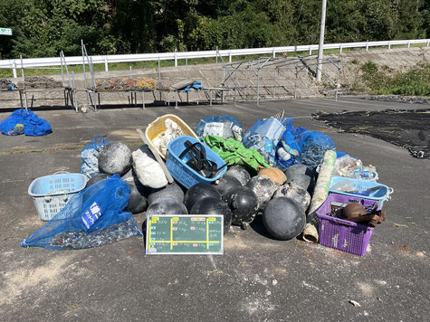
白浜漁港 ２０２４．１０／１２
◉漁業由来
＜プラ＞112.3Kg ＜金属＞0Kg
・ロープ32Kg／発泡スチロール5.5Kg／玉23個58.2Kg／他16.6Kg
◉生活由来
＜プラ＞43.5Kg ＜金属＞19.4Kg ＜硝子＞4.2Kg
・発泡スチロール3.3Kg／他36.6Kg
・ペットボトル3.6Kg／フタあり73・なし32・フタのみ59
・金属19.4Kg／瓶4.2Kg
◉事業由来
＜可燃＞21.9Kg ＜金属＞8Kg

Slide 23
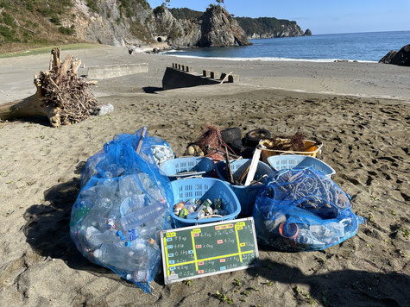
青の滝 ２０２４．１０／１４
◉漁業由来
＜プラ＞31.7Kg ＜金属＞0Kg
・ロープ3.3Kg／発泡スチロール6.3Kg／玉個3.0Kg／他19.1Kg
◉生活由来
＜プラ＞83.3Kg ＜金属＞2.3Kg ＜硝子＞4.2Kg
・発泡スチロール9.1Kg／玉3個5Kg／他17.5Kg
・ペットボトル12.4Kg／フタあり150・なし30・フタのみ23
・金属2.3Kg（缶1.4Kg）／瓶4.2Kg
・タイヤ39.3Kg
◉事業由来
＜可燃＞7.0Kg ＜金属＞1.2Kg

Slide 24
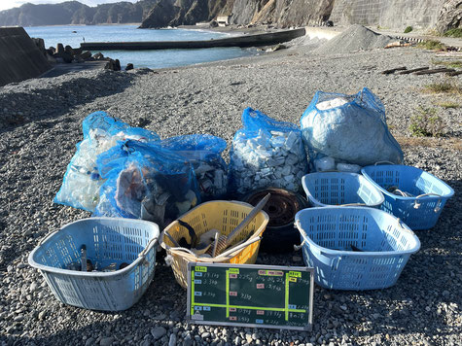
ひっぺ浜 ２０２４．１０／１４
◉漁業由来
＜プラ＞17.8Kg ＜金属＞4.2Kg／うき？0.5Kg
・ロープ4.0Kg／網1.5Kg／発泡スチロール0.3Kg／玉3個4.2Kg／他7.8Kg
◉生活由来
＜プラ＞32.5Kg ＜金属＞2.8Kg ＜硝子＞1.0Kg
・発泡スチロール2.0Kg／他6.3Kg
・ペットボトル4.3Kg／フタあり117・なし17・フタのみ24
・金属2.8Kg（缶1.6）／瓶1.0Kg
・タイヤ19.9Kg
◉事業由来
＜可燃＞8.5Kg ＜金属＞5.8Kg

Slide 25
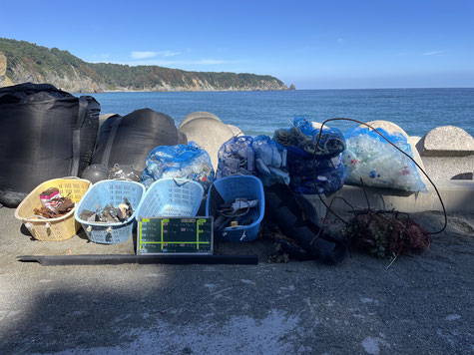
沼の浜 ２０２４．１０／１４
◉漁業由来
＜プラ＞30.3Kg ＜金属＞21Kg
・ロープ10.2Kg／発泡スチロール1.0Kg／玉2個4Kg／他15.1Kg
◉生活由来
＜プラ＞38.0Kg ＜金属＞0.4Kg ＜硝子＞0.2Kg
・発泡スチロール1.0Kg／他11.2Kg
・ペットボトル5.1Kg／フタあり111・なし59・フタのみ13
・缶0.4Kg／瓶0.2Kg
・タイや20.7Kg
◉事業由来
＜可燃＞16.0Kg ＜金属＞2.6Kg

Slide 26
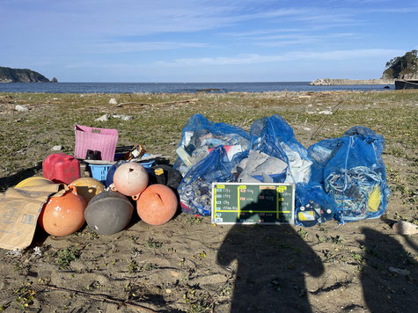
真崎 ２０２４．１０／１４
◉漁業由来
＜プラ＞30.8Kg ＜金属＞Kg
・ロープ3.9Kg／発泡スチロール1.7Kg／玉8個19.5Kg／他5.7Kg
◉生活由来
＜プラ＞21.0Kg ＜金属＞6.6Kg ＜硝子＞2.8Kg
・発泡スチロール1.0Kg／他16Kg
・ペットボトル4.0Kg／フタあり94・なし32・フタのみ54
・金属6.6Kg（缶1.6Kg）／瓶2.8Kg
◉事業由来
＜可燃＞1.8Kg ＜金属＞1.8Kg

Slide 27
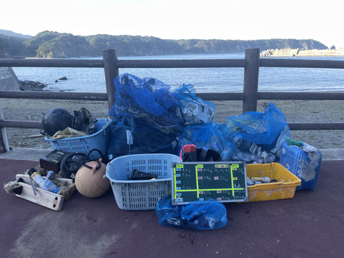
小港 ２０２４．１０／１４
◉漁業由来
＜プラ＞11.9Kg ＜金属＞0Kg
・ロープ7.2Kg／発泡スチロール0.1Kg／玉0／他4.6Kg
◉生活由来
＜プラ＞14.5Kg ＜金属＞0.5Kg ＜硝子＞3.0Kg
・発泡スチロール0.4Kg／他10.6Kg
・ペットボトル3.0Kg／フタ70あり・なし11・フタのみ43
・缶0.5Kg／瓶3.0Kg／タイヤ7.2Kg／不燃0.7Kg
◉事業由来
＜可燃＞13Kg ＜金属＞0Kg

Slide 28
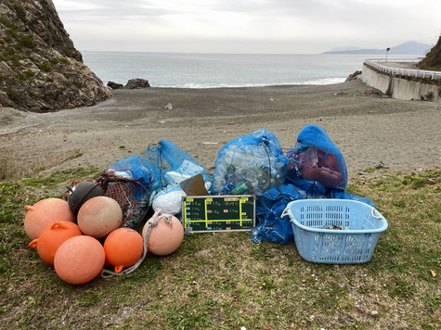
沢尻 ２０２４．１１／２
◉漁業由来
＜プラ＞8.6Kg ＜金属＞5.1Kg
・ロープ1.0Kg／発泡スチロール1.0Kg／玉6個12.6Kg／他6.8Kg
◉生活由来
＜プラ＞11.3Kg ＜金属＞0.8Kg ＜硝子＞0.7Kg
・発泡スチロール1.8Kg／他3.5Kg
・ペットボトル6.0Kg／フタ138あり・なし64・フタのみ6
・缶0.4Kg／瓶0.7Kg ／金属0.4Kg
◉事業由来
＜可燃＞0.1Kg ＜金属＞0Kg

Slide 29
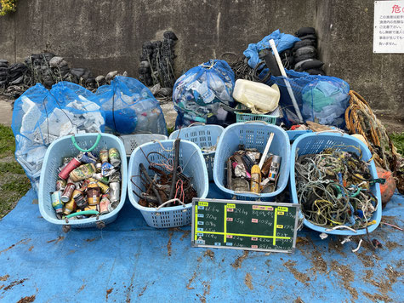
カマヤ ２０２４．１１／２
◉漁業由来
＜プラ＞71.0Kg ＜金属＞11.4Kg
・ロープ7.0Kg／発泡スチロール0.9Kg／玉1.5Kg／他61.6Kg
◉生活由来
＜プラ＞41.4Kg ＜金属＞0.8Kg ＜硝子＞0.7Kg
・発泡スチロール1.5Kg／他29.1Kg
・ペットボトル10.8Kg／フタ80あり・なし64・フタのみ48
・缶2.2Kg／瓶1.3Kg／金属4.2Kg
・タイヤ89.1Kg （集計含まず）
◉事業由来
＜可燃＞3.5Kg ＜金属＞19.0Kg

Slide 30
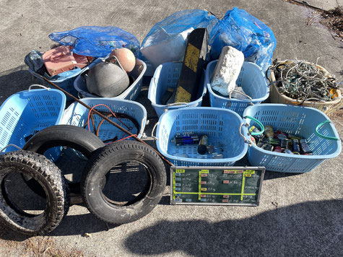
呼浜 ２０２４．１２／２１
◉漁業由来
＜プラ＞24.8Kg ＜金属＞0Kg
・ロープ14.9Kg／発泡スチロール0.6Kg／玉3個4.7Kg／他4.6Kg
◉生活由来
＜プラ＞8.4＋?Kg ＜金属＞3.5Kg ＜硝子＞0.8Kg
・発泡スチロール0.9Kg／他7.5Kg
・ペットボトル？Kg／フタあり39・なし4・フタのみ12
・缶3.5Kg／瓶0.8Kg／金属0Kg
・タイヤ16.3Kg （集計含まず）
◉事業由来
＜可燃＞18.9Kg ＜金属＞4.2Kg

Slide 31
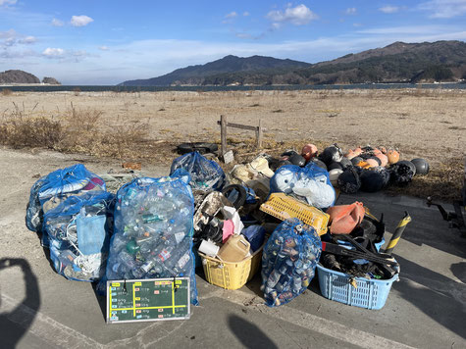
金浜 ２０２４．１２／２１
◉漁業由来
＜プラ＞262.7Kg ＜金属＞0Kg
・ロープ103.9Kg／発泡スチロール10.5Kg／玉37個105.7Kg／他42.5Kg
◉生活由来
＜プラ＞101.1∔?Kg ＜金属＞36.9Kg ＜硝子＞11.9Kg
・発泡スチロール3.4Kg／他77.9Kg
・ペットボトル？Kg／フタあり222・なし78・フタのみ145
・缶4.0Kg／瓶11.9Kg／金属32.9Kg
・タイヤ2.5Kg （集計含まず）
◉事業由来
＜可燃＞21.5Kg ＜金属＞0Kg

